Slide 1
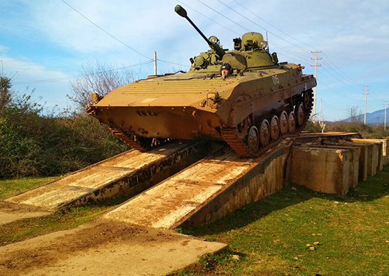
Военный учебный центр при ФГБОУ ВО
«Забайкальский государственный университет»
Вождение боевых машин

Slide 2
Тема № 4.
Основы вождения БМП 2. Выполнение ПУ-1 на УТС.
Занятие 1.
Изучение расположения органов управления, контрольно-измерительных приборов и правил пользования ими. Тренировка в установке и регулировке сиденья, закрывании, открывании и стопорении крышки люка; подготовке к пуску и пуск двигателя.

Slide 3
2-й учебный вопрос
Изучение расположения органов управления, контрольно-измерительных приборов и правил пользования ими. Установка и регулировка сиденья, закрывание, открывание и стопорение крышки люка механика-водителя. Подготовка к пуску и пуск двигателя БМП 2.

Slide 4
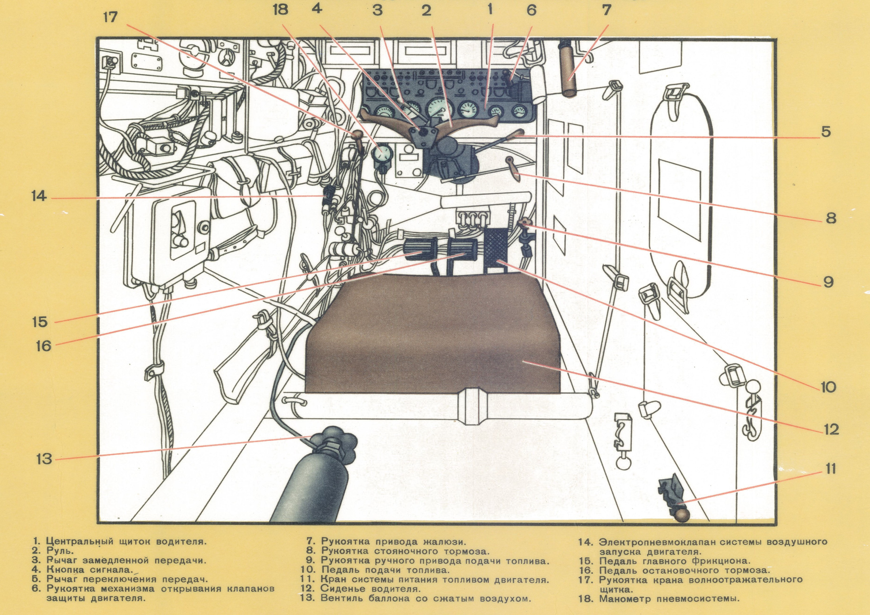
Расположения органов управления БМП-2

Slide 5
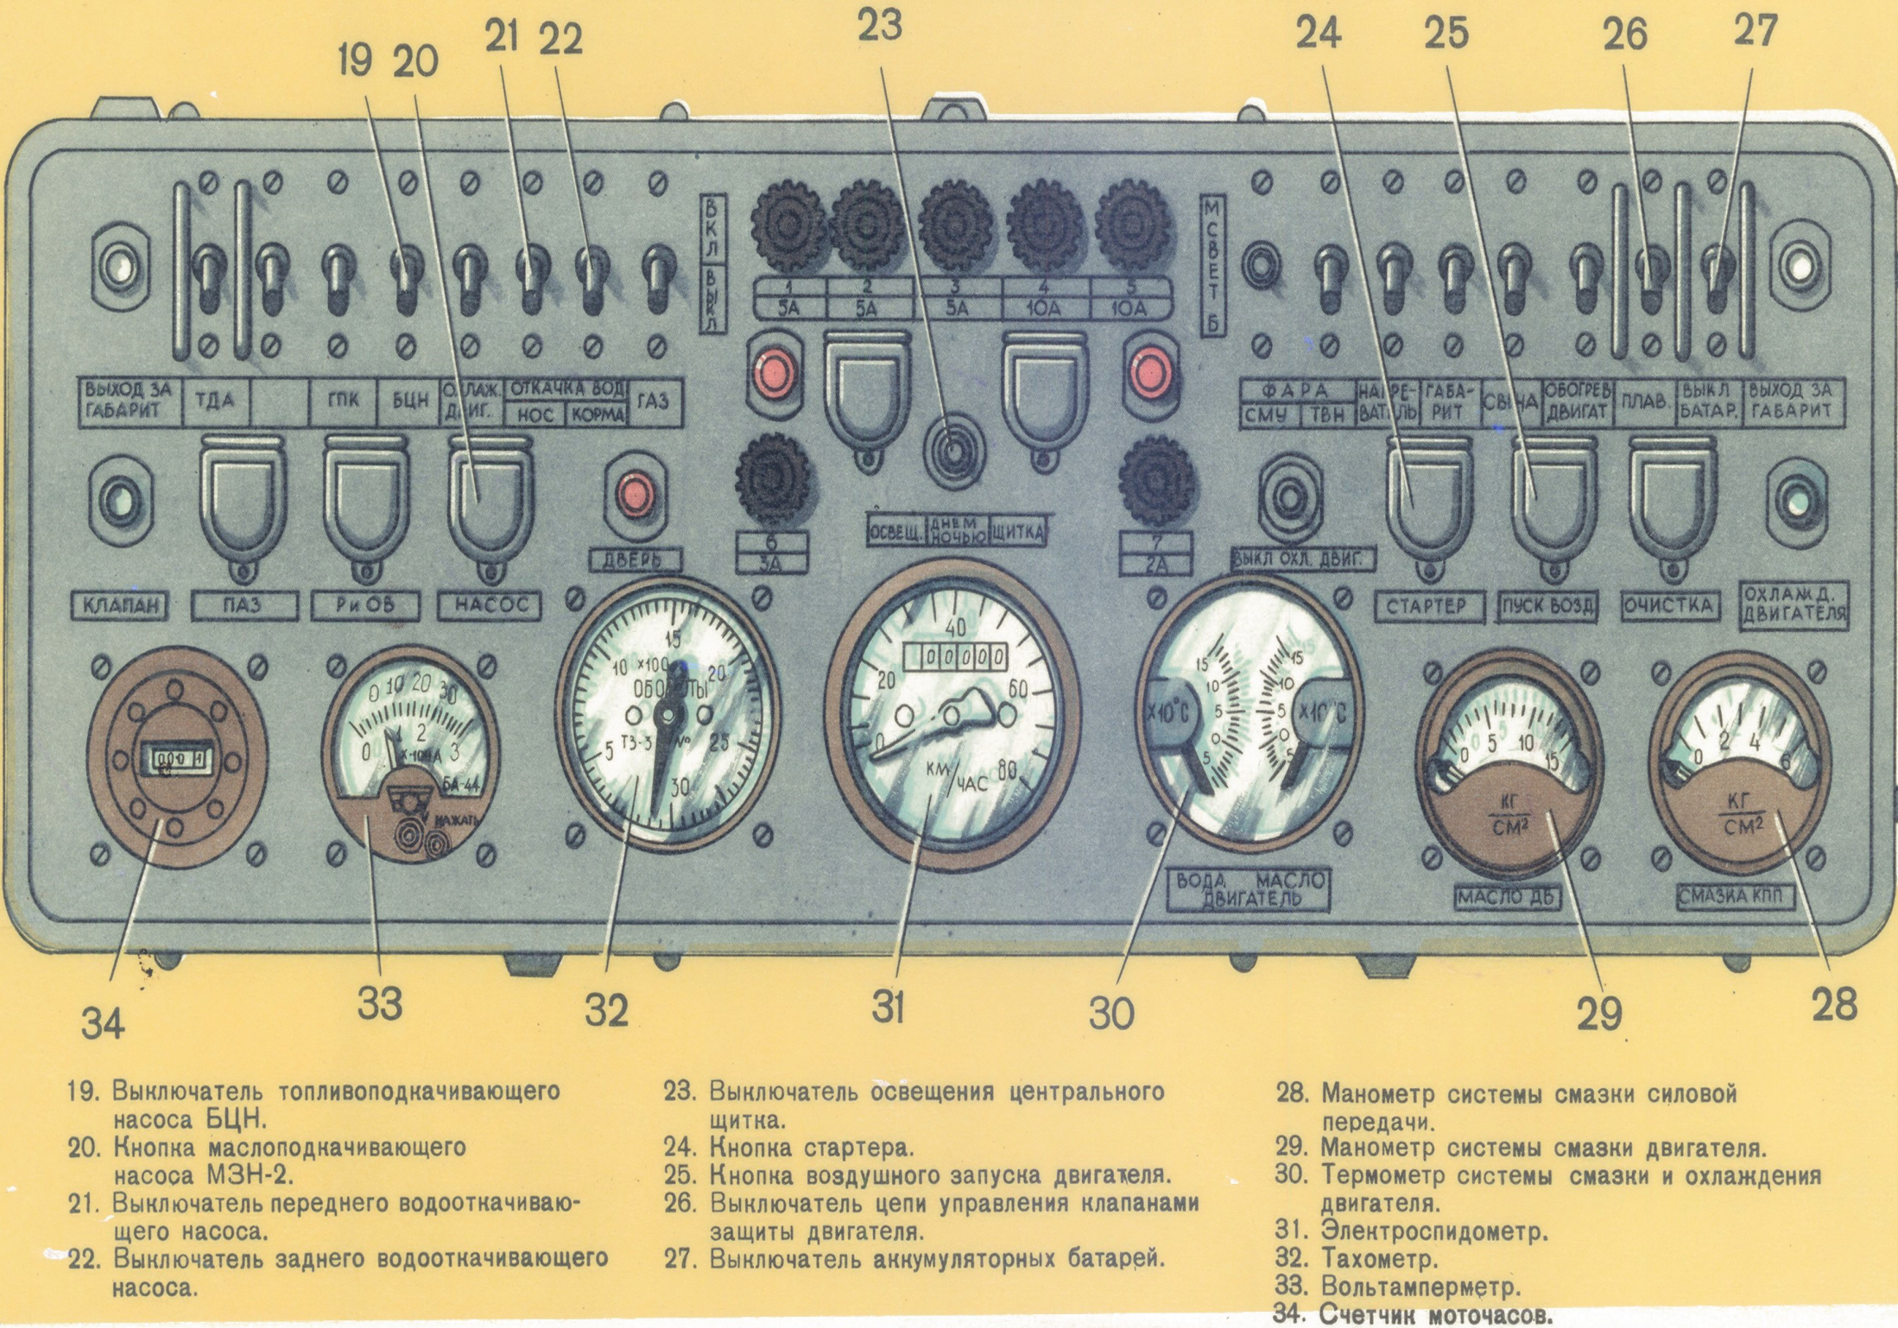
Расположения органов управления БМП-2

Slide 6
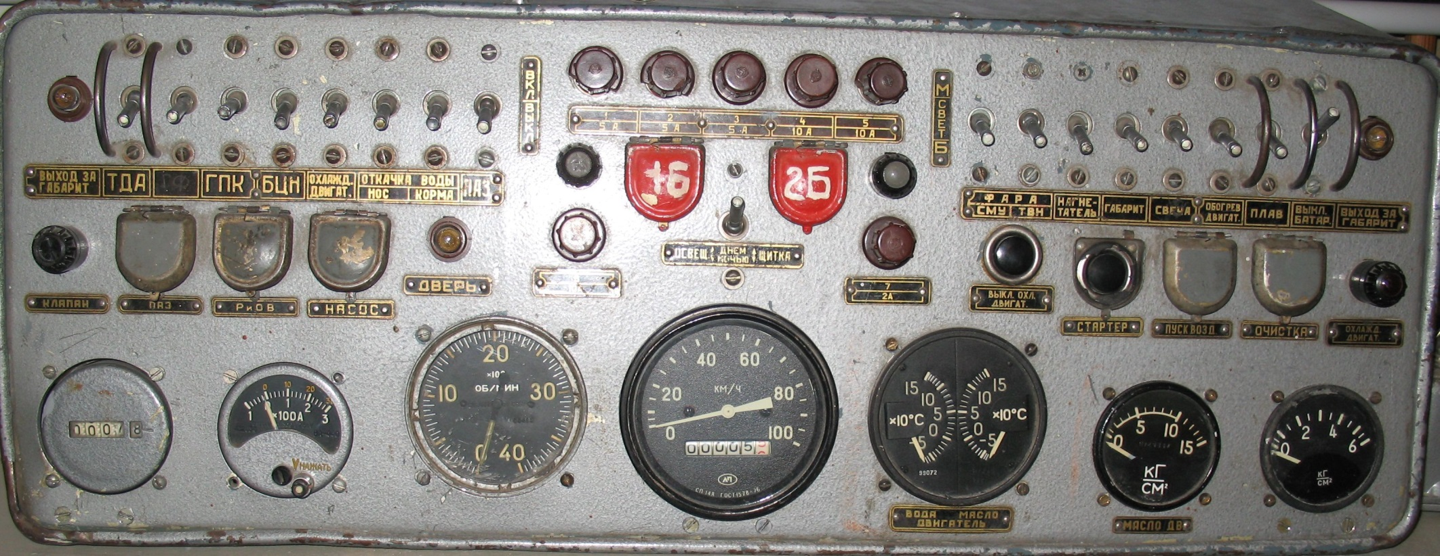
Центральный щиток механика-водителя

Slide 7
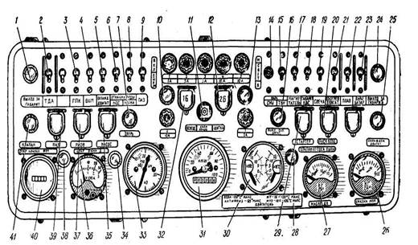
Центральный щиток механика-водителя

Slide 8
Центральный щиток механика-водителя
1, 24 — сигнальные фонари выхода орудия за габарит машины; 2 — выключатель термодымовой аппаратуры; 3 — выключа­тель гирополукомпаса; 4— выключатель топливооодкачивающего насоса БЦН; 5 — выключатель охлаждения двигателя; 6, 8 — выключатели водооткачивающих насосов; 7 — сигнальный фонарь дверей; 9 — выключатель системы ПАЗ; 10, 13 — сиг­нальные фонари исправности эл. цепи ППО; 11 — переключатель освещения центрального щитка; 13, 32 — крышки кно­пок баллонов ППО; 14 — выключатель фары СМУ; 15 — выключатель фары ТВН; 16 — кнопка выключения насоса прокачки охлаждающей жидкости; 17 — выключатель нагнетателя; 18 — выключатель габаритных фонарей; 19 — выключатель све­чи подогревателя; 20 — крышка кнопки пуска двигателя воздухом; 21— выключатель электродвигателя подогревателя; 22— выключатель электроцепи управления клапанами защиты двигателя; 23 — выключатель аккумуляторных батарей; 25 — сиг­нальный фонарь водяного насоса подогревателя; 26 — манометр системы смазки силовой передачи; 27 — манометр масляной системы двигателя; 28 — сигнальный фонарь клапана отсоса пыли; 29 — крышка кнопки стартера; 30 — термометр масляной и водяной систем двигателя; 31 — спидометр; 33 — тахометр двигателя; 34 — сигнальный фонарь ОТКРЫТЫ ЛЮКИ Д; 35 — крышка кнопки масляного насоса МЗН; 36 — вольтамперметр; 37 — крышка кнопки системы защиты от Р и ОВ; 38 — сигнальный фонарь ОТКР. КЛАПАН ФПТ; 39 — крышка кнопки системы ПАЗ; 40 — счетчик часов работы двигателя; 41 — сигнальный фонарь клапанов защиты двигателя.

Slide 9
Центральный щиток механика-водителя :
контрольно-измерительные приборы:
-счетчик моточасов 228 ЧП-ПО, предназначенный для автоматического учета времени работы двигателя;
- вольтамперметр ВА-440, предназначенный для измерения тока генератора и напряжения в электрической сети машины, имеет шкалы: вольтметра - 0 -30 В и амперметра - 100-0-300 А;
- тахометр ТЭ-4, предназначенный для непрерывного измерения скорости вращения коленчатого вала двигателя при его работе. Предел измерения прибора от 0 до 4000 об/мин;
- термометр 2ТУЭ-111, предназначенный для дистанционного измерения температуры масла и охлаждающей жидкости двигателя;
-манометр ТЭМ-15, предназначенный для дистанционного измерения давления масла двигателя;
- манометр ЭДМУ-6-Н, предназначенный для дистанционного измерения давления масла в КП;
- спидометр СП-106, предназначенный для измерения скорости движения и отсчета пройденного машиной пути.
При движении машины задним ходом показания пройденного пути на спидометре уменьшаются. Если машина движется на плаву своим ходом, то показания спидометра будут в несколько раз превышать пройденный путь. Шкалы КИП покрыты светомассой временного действия. Кроме того, на передней панели щитка расположены семь предохранителей № 1-7 (три на 5 А, три на 10 А, один на 2 А), установленные в держателях.

Slide 10
Центральный щиток механика-водителя
автоматы защиты сети:
- АЗС-5: для включения гирополукомпаса; для включения системы защиты от ОМП; для включения фары ФГ-125; для включения дорожной сигнализации;
- АЗС-15: для включения топливоподкачивающего насоса двигателя, для включения электродвигателя подогревателя;
-A3C-30: для включения носового водооткачивающего насоса; для включения кормового водооткачивающего насоса;
переключатели:
- однополюсный выключатель В-45М: предназначен для включения термодымовой аппаратуры; для включения электродвигателя подогревателя двигателя при внезапной остановке; для отключения электроцепи управления клапанами защиты двигателя; для включения аккумуляторных батарей;
- однополюсный нажимной выключатель ВН-45М: для включения свечи подогревателя;
- однополюсный с нейтральным положением переключатель ППН-45: для включения освещения центрального щитка; для включения фары ФГ-127;

Slide 11
Центральный щиток механика-водителя
кнопки:
- под крышками: для включения баллонов системы ППО; для включения системы ПАЗ; для включения системы защиты от Р и ОВ; для включения масляного насоса МЗН, для пуска двигателя стартером; для пуска двигателя воздухом;
- без крышки для выключения насоса прокачки охлаждающей жидкости;
фонари:
- ФРМ1-К (красные) для сигнализации о выходе пушки 2А42 за габарит машины; для сигнализации об открытии дверей; для сигнализации о закрытии клапана отсоса пыли; для сигнализации об открытии люков десанта; 38 - для сигнализации об открытии трассы ФПТ;
- ФРМ1-3 (зеленые) для сигнализации об исправности электроцепи
ППО;
- ФРМ.1-Б (белые) для сигнализации о работе водяного насоса подогревателя; для сигнализации о закрытии клапанов защиты двигателя.
На задней панели установлено восемь вилок 2РМ для подключения разъемов; два контактора КМ-50Д-В - для дистанционного включения маслонасоса и свечи; сопротивление ПЭВР-30 51 Ом - для фары СМУ и сопротивление ПЭВР-50 22 Ом - для освещения щитка.

Slide 12
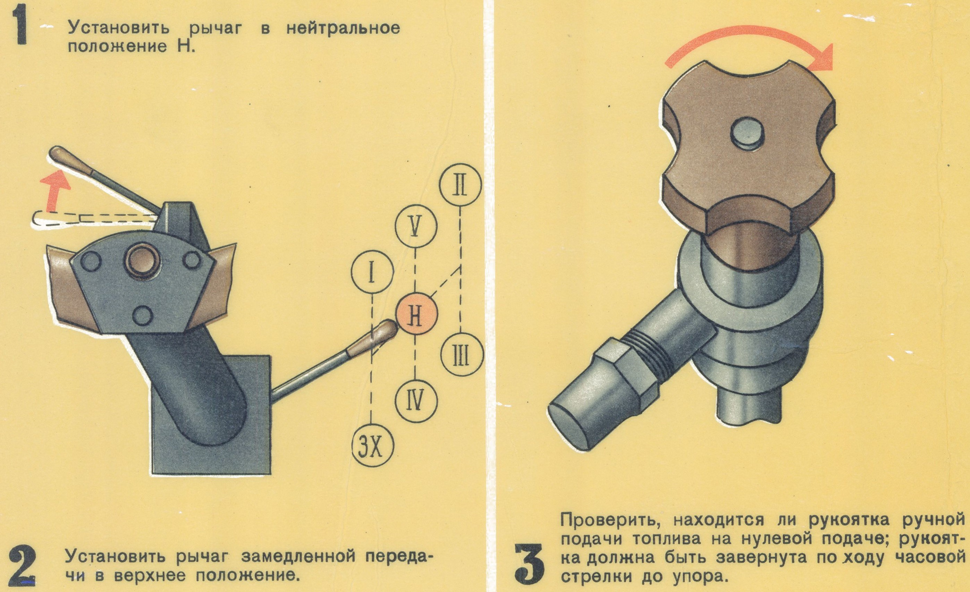
Подготовка к пуску двигателя БМП 2

Slide 13
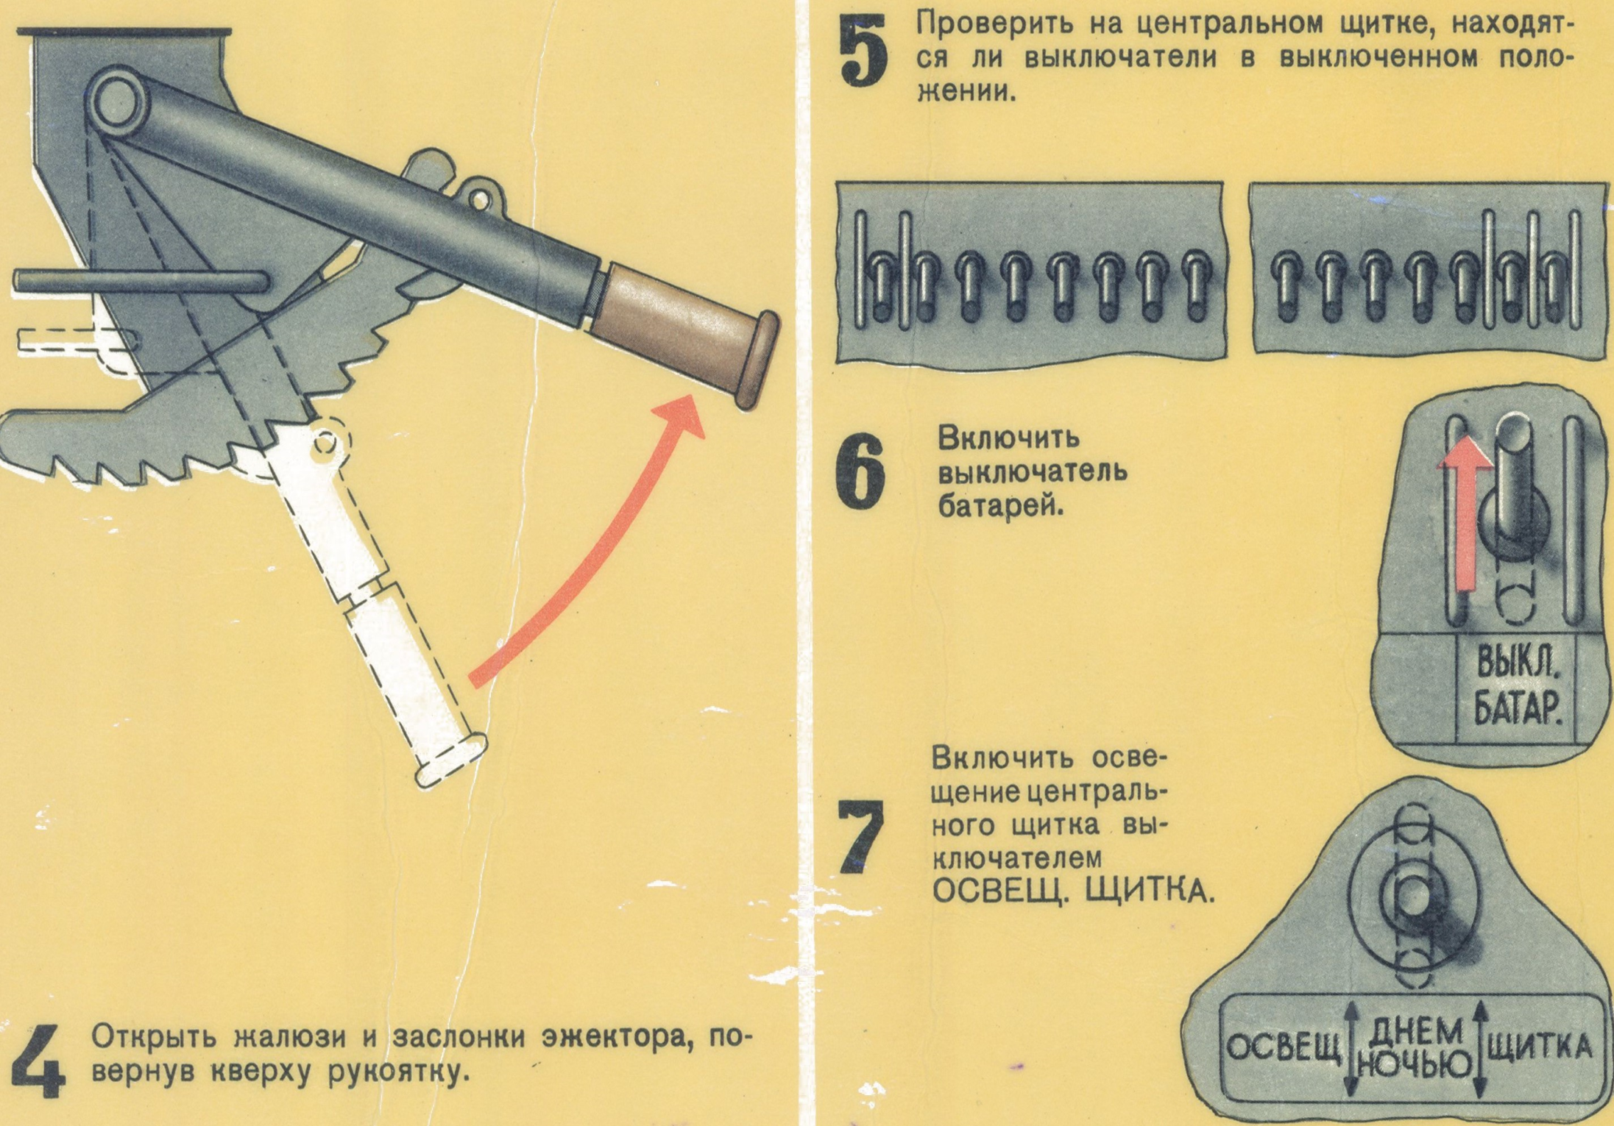
Подготовка к пуску двигателя БМП 2

Slide 14
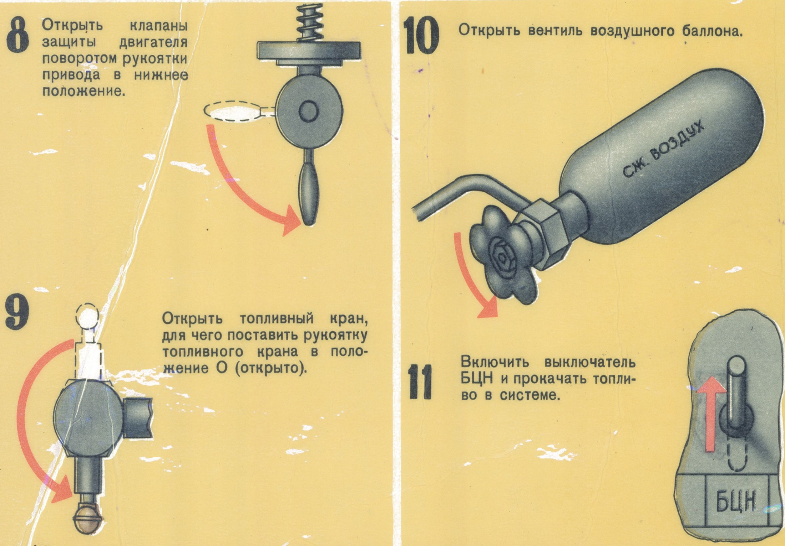
Подготовка к пуску двигателя БМП 2

Slide 15
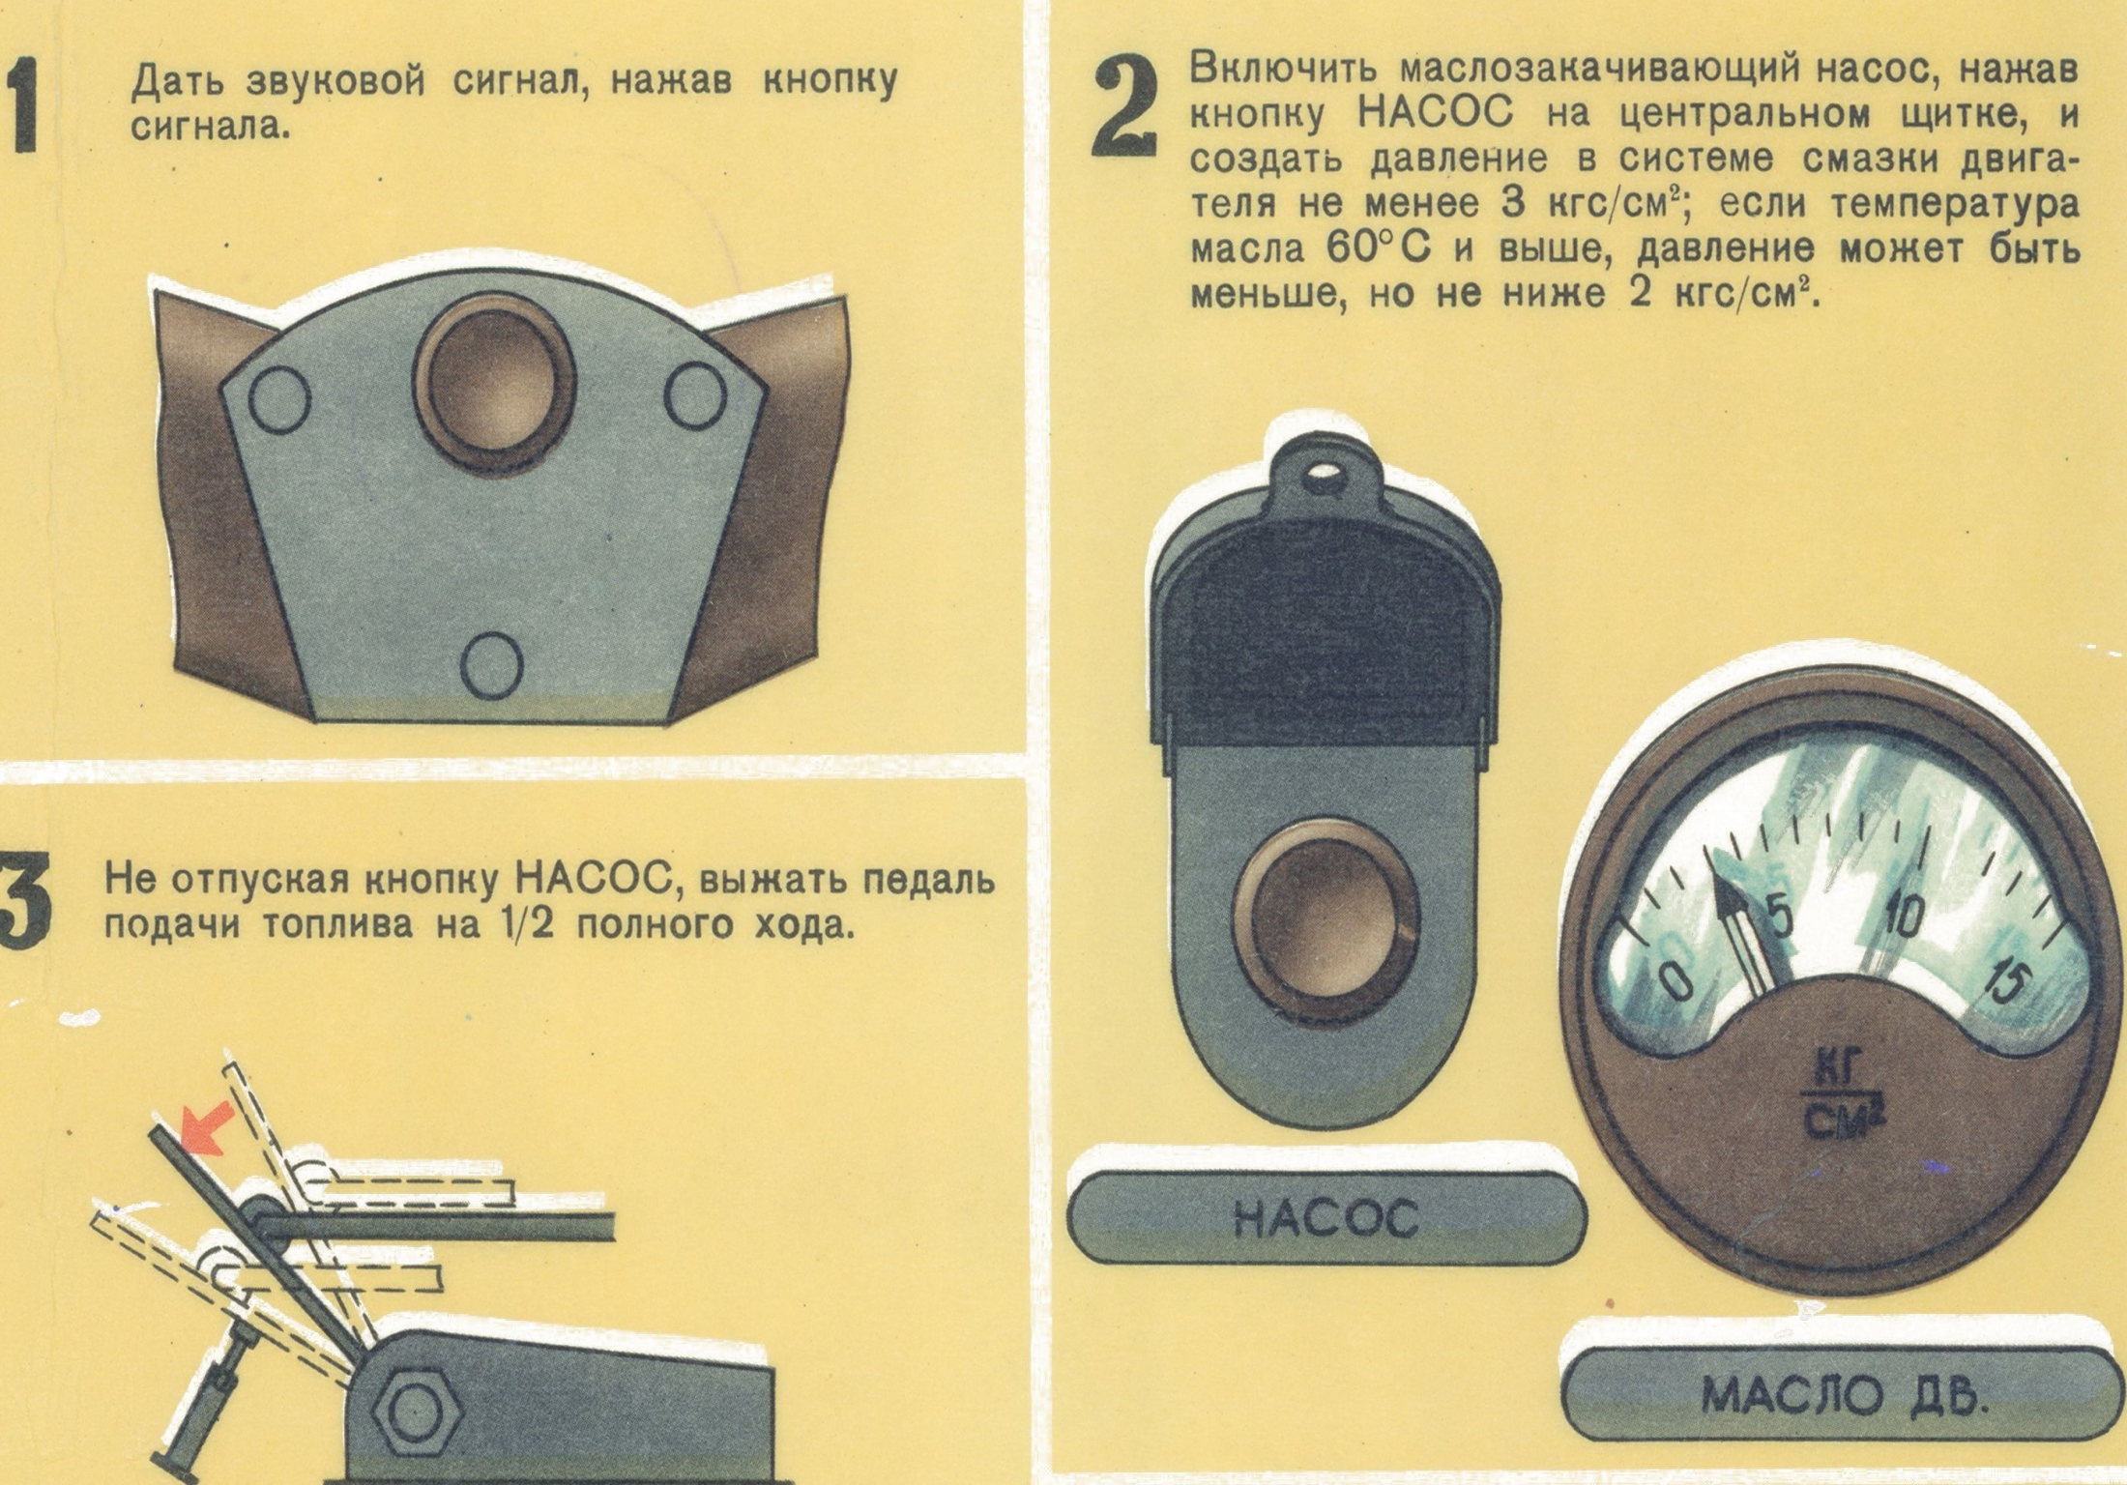
Пуск двигателя БМП 2

Slide 16
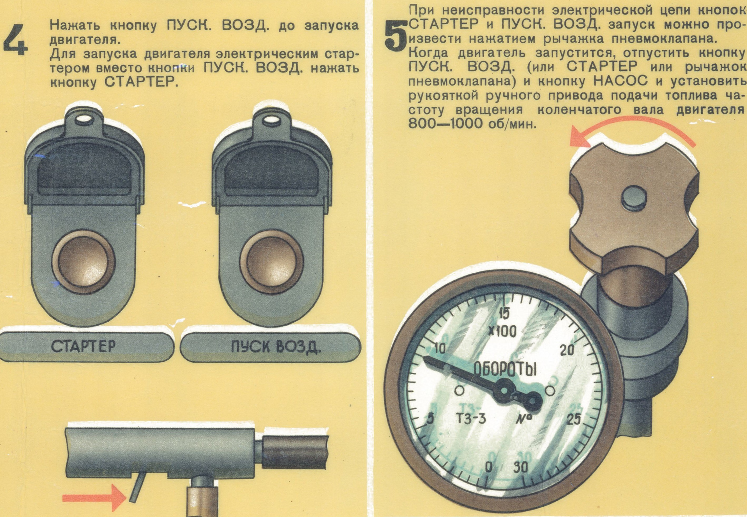
Пуск двигателя БМП 2

Slide 17
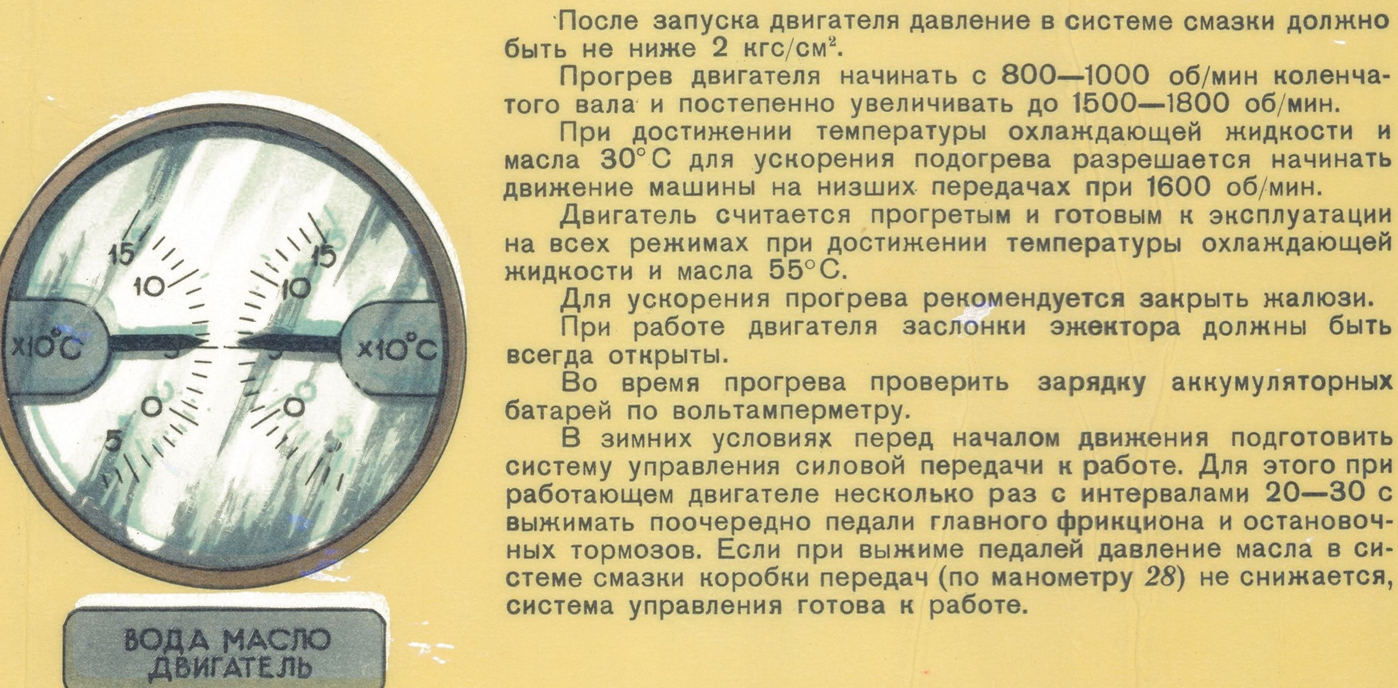
Прогрев двигателя БМП 2

Slide 18
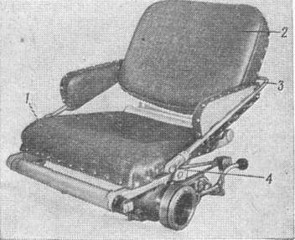
Установка и регулировка сиденья механика-водителя БМП 2
Сиденье расположено в отделении управления на крон­штейнах, приваренных к днищу машины. Конструкция сиденья обеспечивает регулировку по высоте и вдоль корпуса машины для установки его в удобное для механика-водителя положение отно­сительно органов управления машиной. В нижнее положение си­денье устанавливается при вождении машины с закрытым люком, а в верхнее и промежуточные — при вождении с открытым люком.
1- подушка сиденья;
2 — спинка сиденья;
3 — дужка ре­гулировки наклона спинки;
4 — рычажный механизм.

Slide 19
Закрывание, открывание и стопорение крышки люка механика-водителя БМП 2
Люк механика-водителя расположен в передней части корпуса и предназначен для входа и выхода механика-водителя и для наблюдения за местностью при вождении машины по-походному.
Для открывания и закрывания крышки люка, а также для фиксации ее в открытом или закрытом положении служит эксцентриковый замок, установленный в стакане. Стакан крепится болтами на горизонтальной части крыши справа от люка.
На верхнем конце валика закреплен кронштейн, к которому приварена крышка люка. Кронштейн имеет наружный стопор для фиксации крышки люка в открытом положении. На нижнем конце валика укреплена рукоятка с эксцентриками.
На стакане установлены ограничитель хода рукоятки и стопор для фиксации рукоятки при закрытом люке.
Для подъема и опускания крышки люка оттянуть рукоятку и переместить ее в вертикальной плоскости до упора в ограничитель; для открывания крышки повернуть рукоятку в горизонтальной плоскости, при этом крышка люка отводится вправо до упора. Для стопорения крышки повернуть рукоятку вниз и зафиксировать в отверстии.

Slide 20
Задание на самостоятельную подготовку
Изучить материал данного занятия.
Доработать конспект занятия, используя перечень основных руководящих документов.
Подготовиться к опросу.

